Slide 1
PROLOG
Vitor R. Di Toro - 983 Erick Ribeiro - 1389 Lucas Teixeira - 709
20/6/2017

Slide 2
CARACTERISTICAS
20/6/2017
Criada por: Alain Colmerauer e Robert Kowalski em 1972;
Nome: Abreviação de "PROgrammation en LOGique";
Paradigma: Lógico, declarativo;
Compiladores: GNU PROLOG e SWI-PROLOG;
Aplicações: AI & Liguística Computacional;

Slide 3
OBJETOS
Objeto
(Termo)
Objeto
Simples
Estrutura
Constantes
(Atômos)
Variáveis
Atômos
Números
20/6/2017

Slide 4
ÁTOMOS
20/6/2017
Átomo: sequência constituída de letras, números e underscore, iniciada por uma letra minúscula, que representa as constantes de texto;
Se um átomo não alfanumérico é necessário, pode-se usar qualquer sequência entre aspas simples;
Exemplos: edson1847, albert_einstein, 'seu sexo?', 'masculino';

Slide 5
VARIAVEIS
No Prolog uma variável não é um contêiner cujo valor pode ser atribuído, como ocorre nas outras linguagens;
Declaração feita da mesma forma que átomos, porém iniciáda com letra maiusculo ou underscore;
Exemplos: X, Nome, Professor_do_Inatel, _ (variável anônima)
Variável Anônima: Quando uma variável aparece em uma única clausa, não é necessário dar um nome a ela.
Sem Variável Anônima: temfilho(X) :- progenitor(X,Y). Com Variável Anônima: temfilho(X) :- progenitor(X,_).
20/6/2017

Slide 6
VARIÁVEIS (Exemplo)
Fatos Conhecidos:
gosta(joao,flores); gosta(joao,maria); gosta(paulo,maria);
Questão:
? - gosta(joão,X)
Resultado: A busca é realizada na ordem em que os fatos foram inseridos, gerando a seguinte saida:
X = flores ; X = maria.
20/6/2017

Slide 7
NÚMEROS & OPERADORES
Em Prolog, os números podem ser Interiros ou Reais;
Os operadores que a linguagem aceita são de dois tipos:
Operadores Aritiméticos
Adição | +
Subtração | -
Multiplicação | *
Divisão | /
Divisão Inteira | //
Resto da Divisão | mod
Potênciação | **
Atribuição | is
Operadores Relacionais
X > Y | X é maior que Y
X < Y | X é menor que Y
X >= Y | X é maior ou igual a Y
X <= Y | X é menor ou igual a Y
X =:= Y | X é igual a Y
X = Y | X unifica com Y
X =\= Y | X é diferente de Y
20/6/2017

Slide 8
NÚMEROS & OPERADORES (Exemplo)
O operador = tenta unificar apenas
?- X = 1 + 2. X = 1 + 2
O operador is força a avaliação aritmética
?- X is 1 + 2. X = 3
Se a variável à esquerda do operador is já estiver instanciada, Prolog apenas compara o valor da variável com o resultado da expressão à direita do perador is
?- X = 3, X is 1 + 2. ?- X = 5, X is 1 + 2. X = 3 false
20/6/2017

Slide 9
QUESTÕES
A sintaxe das questões varia de acordo com os compiladores;
Exemplo:
?- amiga(joana,maria).
Quando uma questão é feita, o Prolog realiza uma busca na sua base de conhecimento;
O retorno de uma questão é sempre "TRUE" ou "FALSE", conforme a exista ou não um fato igual a questão;
20/6/2017

Slide 10
LISTAS
Uma lista não é um tipo de dados à parte, mas sim definida por uma construção recursiva (usando o termo '.'):
O primeiro elemento, chamado cabeça, é H, que é seguida pelo conteúdo do restante da lista, T, também chamado de cauda.
Exemplo 1:
?- Lista = .(brasil, .(uruguai, .(argentina, .(paraguai, [])))). Lista = [brasil, uruguai, argentina, paraguai].
Exemplo 2: A lista [1, 2, 3], pode ser repesentada como:
.(1, .(2, .(3, .(4, [])))) .
Ou com um atalho sistático:
[H|T].
20/6/2017

Slide 11
REGRAS
As Regras são um exemplo de Termo Composto;
Em comparação, Regras são como funções;
Exemplos: % Fatos gerou(maria, antonio). gerou(joao, antonio). % Regras filho(X, Y) :- gerou(Y, X).
20/6/2017

Slide 12
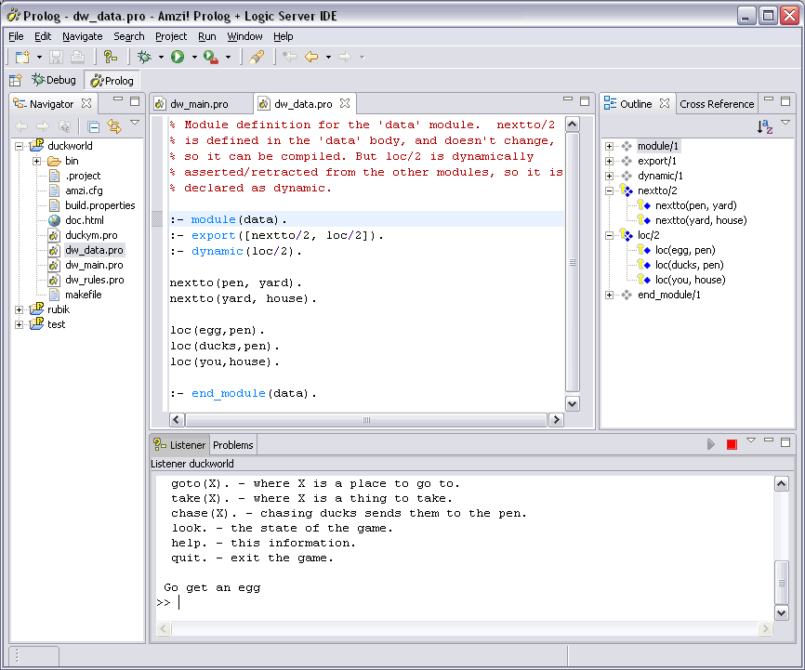
IDEs
Amzi! IDE
20/6/2017

Slide 13
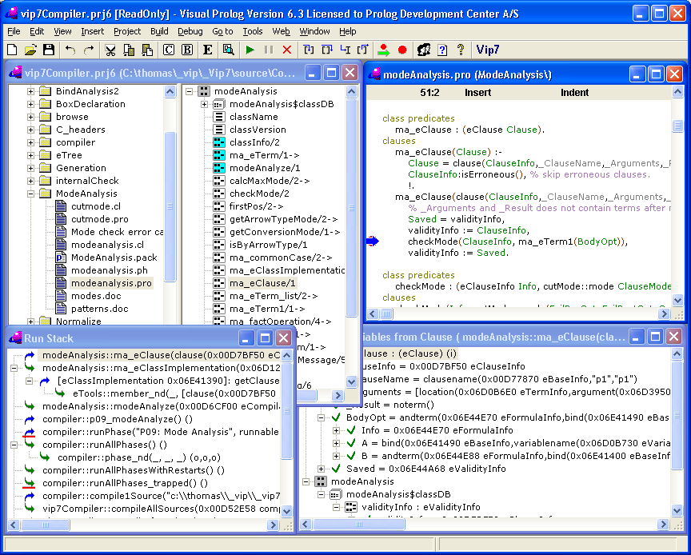
IDEs
Visual Prolog
20/6/2017

Slide 14
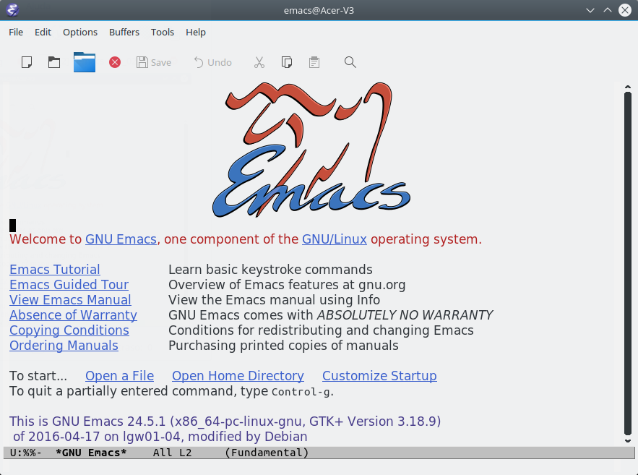
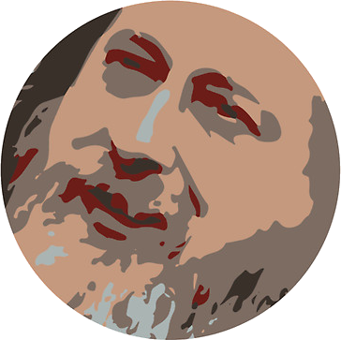
IDEs
GNU EMACS
Stallman
Approves
20/6/2017

Slide 15
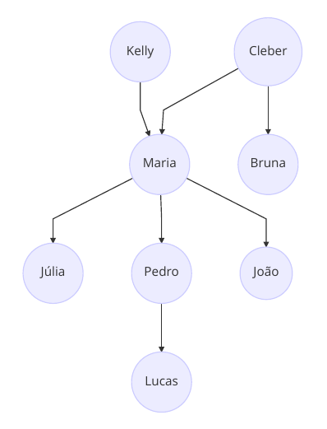
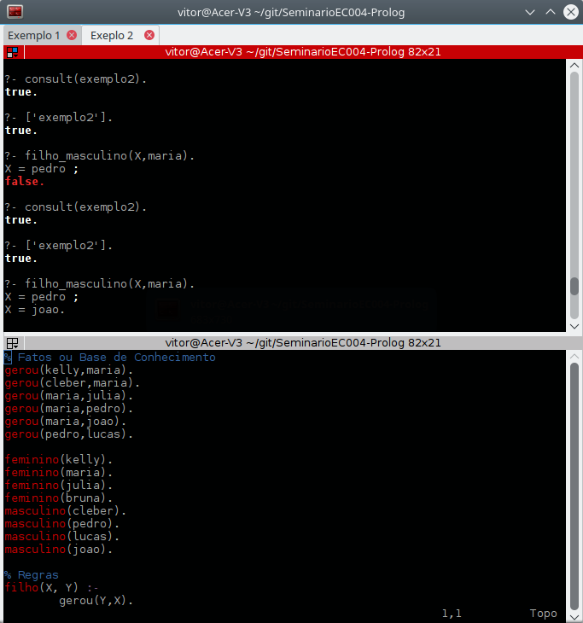
EXEMPLO PRATICO
20/6/2017

